Slide 1
Команда «омичи №2» МОУ «СОШ №63»
Реставрация Тарских ворот.

Slide 2
Тарские ворота в старину

Slide 3
Немного из истории.
Тарские ворота являются одним из символов Омска. Были построены в 1792 году на северной крепостной линии. Ворота вели в Степной бастион Омской крепости, где размещался каторжный острог. Ежедневно через них проходил ссыльный Ф. М. Достоевский. 17 февраля 1959 года этот историко-архитектурный памятник XVIII в. был уничтожен. Город лишился одной из своих ярких достопримечательностей. В 1991 году ворота были отстроены заново на прежнем месте. В проекте восстановления ворот авторами допущены отступления от оригинала. Внутри свода, по стенам, сделаны четыре ниши, вместо двух. В одну из них встроена входная дверь на лестницу, которая ведет в караульное помещение площадью тридцать квадратных метров.

Slide 4
Тарские ворота после восстановления

Slide 5
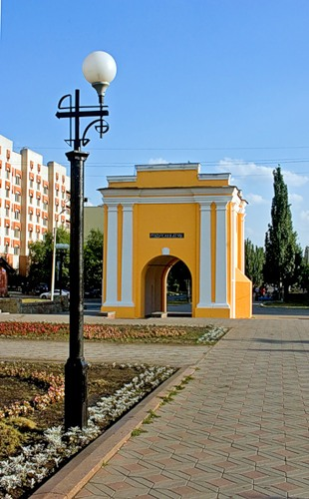
Тарские ворота сейчас

Slide 6
Реставрация.
Сначала мы сменили цвет Тарских ворот, и его стало 4: красным цветом у нас все Тарские ворота, сиреневым раскрашены колонны, немножко голубого и персиковая рамка. Сделали немного кирпичей и выделили их тёмно-красным цветом.

Slide 7
Тарские ворота после реставрации

Slide 8
СПАСИБО ЗА ВНИМАНИЕ!

